Slide 1
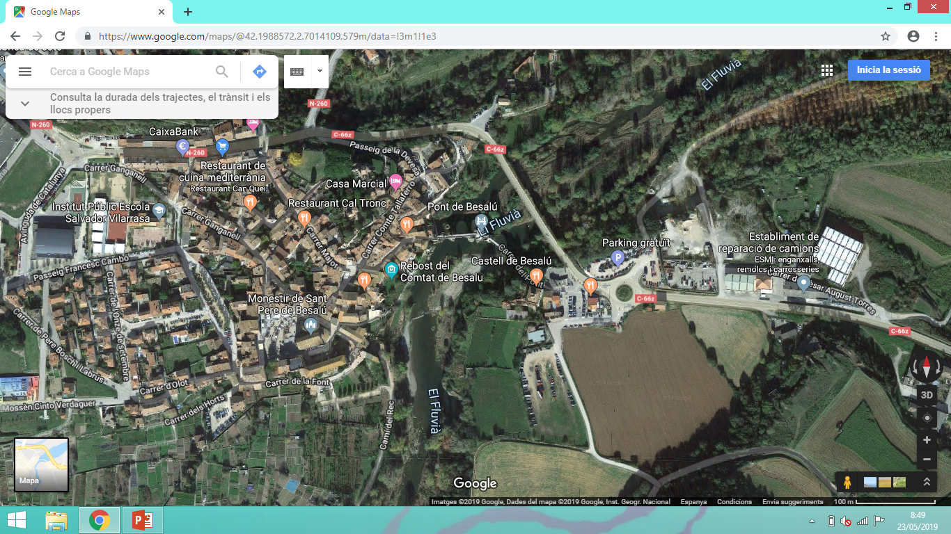
EL PUENTE DE BESALÚ Realizado por: LLUC
El puente de Besalú: es gótico
El Puente de Besalú está en el (Carrer del Pont Vell, 17, 17850 Besalú, Girona)

Slide 2
·Que año se construyó: el puente de Besalú se construyo en 1075
·Se trata de un puente de forma angular con siete arcos desiguales (el primero queda incluido dentro del sector correspondiente al recinto amurallado), que están situados encima de pilares, muchos de ellos basados en la roca viva. Al final del primer tramo, entre el cuarto y el quinto arco, hay un ensanchamiento de la calzada y más adelante, entre el sexto y el séptimo, hay otro. El portal de acceso, fortificado, está sobrepuesto al primer pilar del puente.
·Encima del quinto pilar se levanta la torre fortificada, de planta hexagonal con dos arcos de medio punto superpuestos, por el lado de levante, y con un arco apuntado y aspilleras en la cima, por el lado de poniente. En el segundo tramo, hay una piedra heráldica con la fecha 1680, lo que hace pensar en una restauración de gran envergadura o en una reconstrucción casi total del puente.

Slide 3
Estado de conservación: está muy bien conservado.
A mi me gustó mucho.
☺

